Slide 1
  Nanodimensionale polymere Therapeutika für die Tumor(immun)therapie
  Warum polymere Nanopartikel? Warum das Immunsystem?
Notes:
Willkommen Gutacher

Slide 2
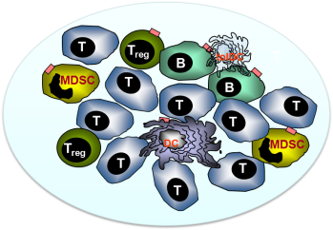

Nanopartikel ⬄ Immunsystem
Das Immunsystem entstand aus der Notwendigkeit, nanopartikuläre Systeme (Pathogene) zu erkennen und auf diese zu reagieren.
Viren, Bakterien
zellulärer Abfall
Nanopartikel
DC
Nanopartikel können mehrere Signale gleichzeitig setzen
Antigen, Kostimulanz (auch mehrere)
Ansteuerung geeigneter Zielzellen
Transport: auch sensible Wirkstoffe wie DNA/RNA
Potenzial von
Nanopartikeln:
Notes:
Besondere Beziehung Nanopartikel – Immunsystem
Nanopartikel besonderes Potenzial

Slide 3
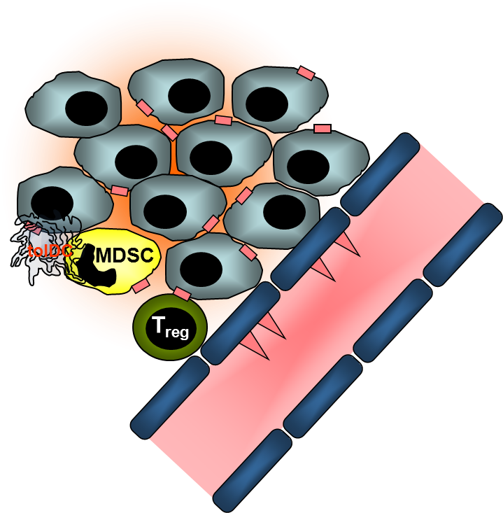
Immuntherapie
Tumor
(Melanom)
Aufhebung von Immuntoleranz
Immunaktivierung
Kombination von Therapie-
ansätzen
nicht ein idealer Träger,
Fokus auf ein „Read-out“ System
Lymphknoten
Notes:
Für Durchführung Immuntherapie: Melanom als immunologisch gut charakterisierten Tumor
Beschränkung Read out System, aber
Breiter Aspekt für Immuntherapie allgemein

Slide 4
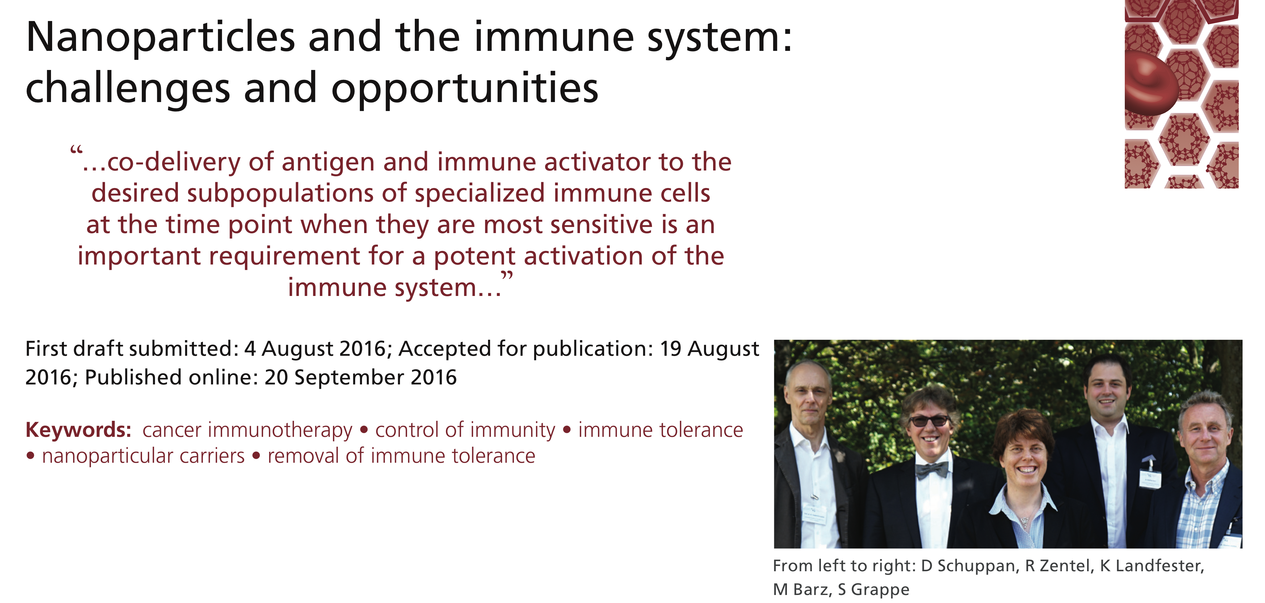
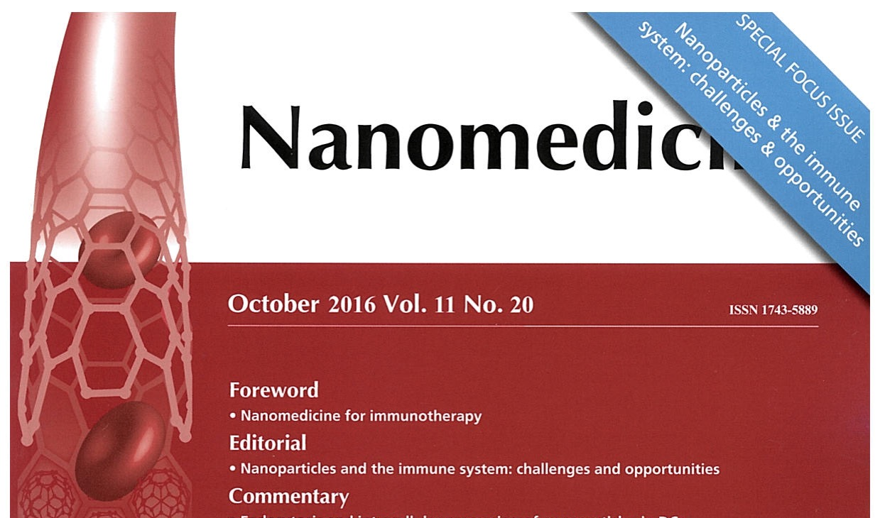
Sonderheft zur breiteren Thematik

Slide 5

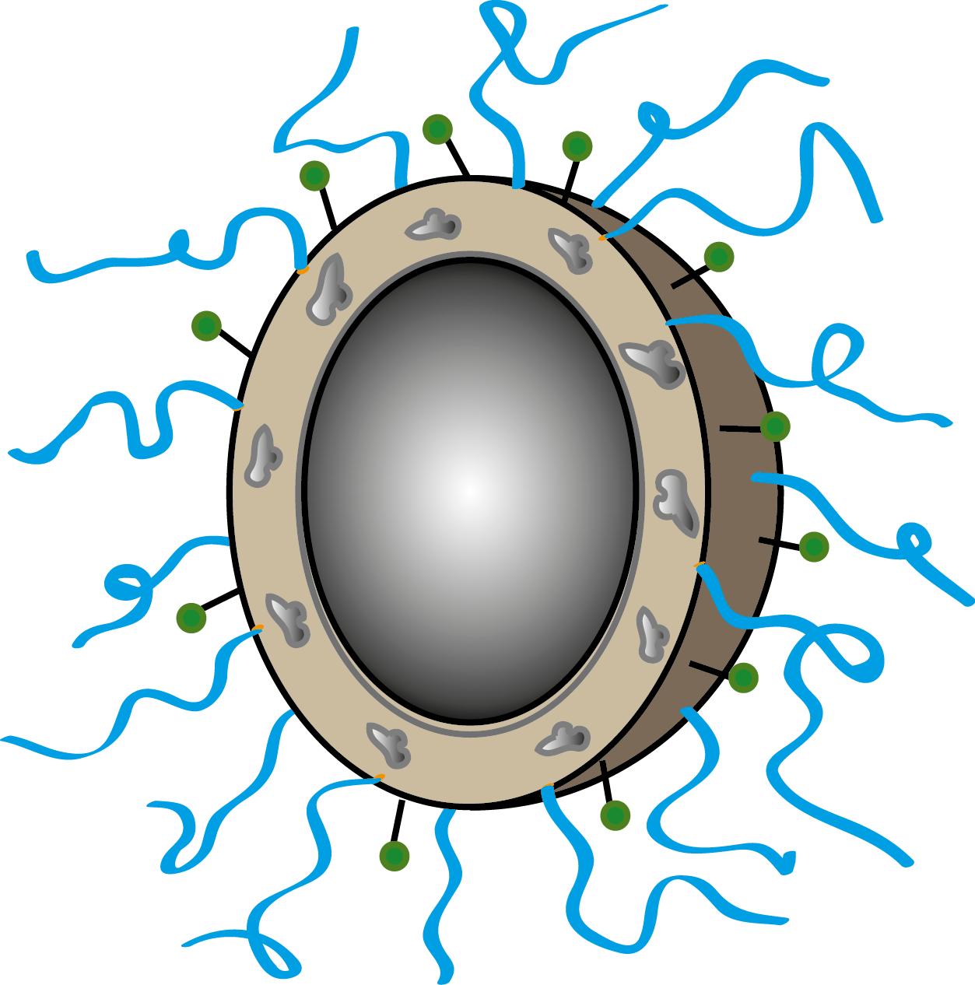
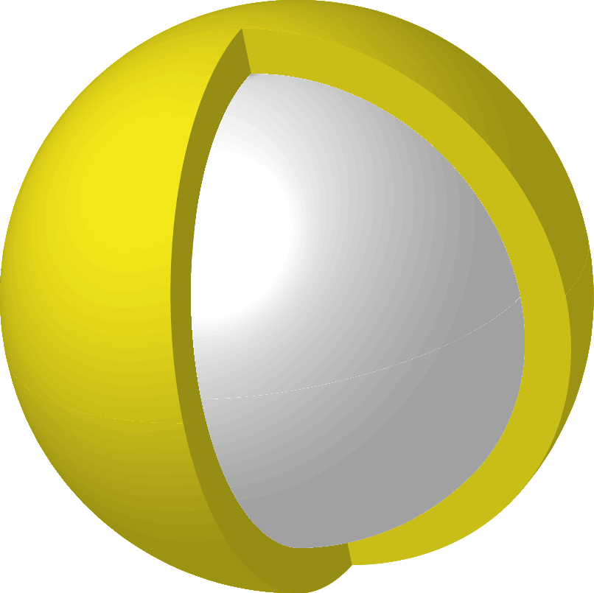
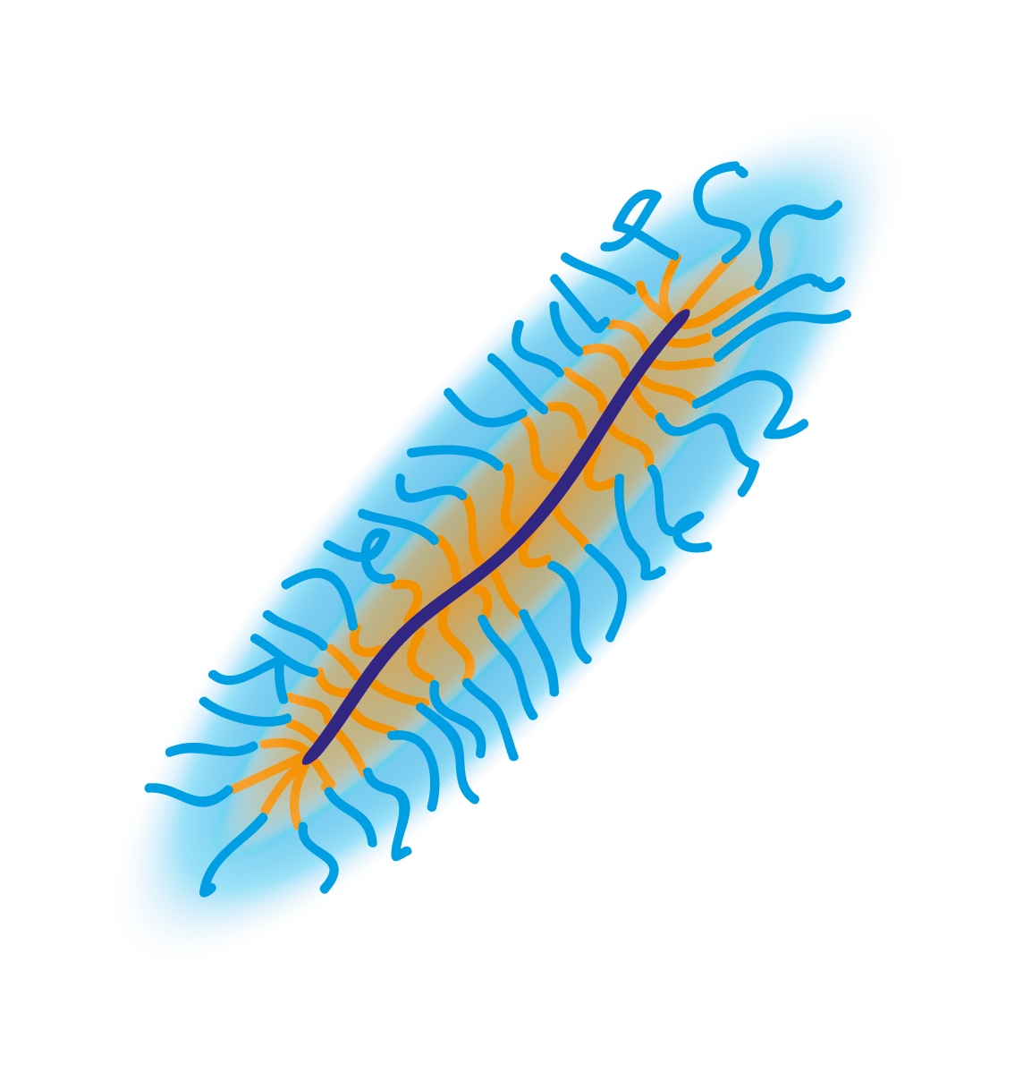
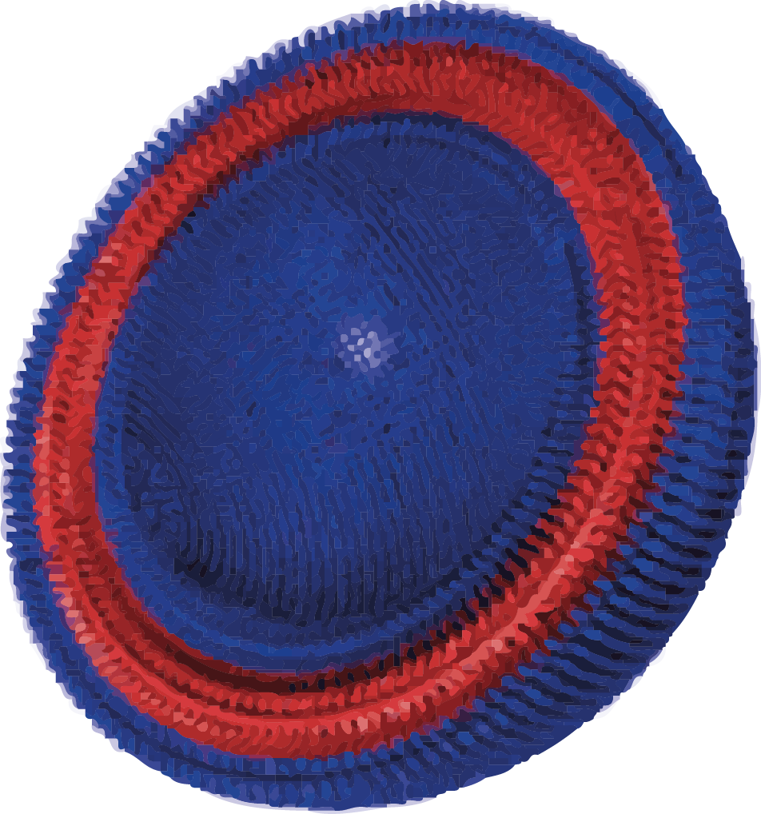
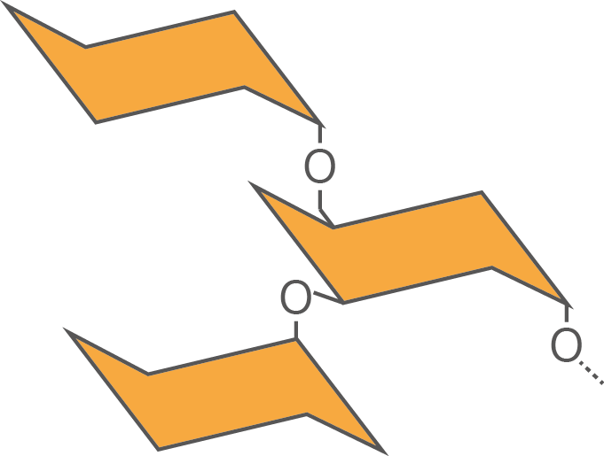
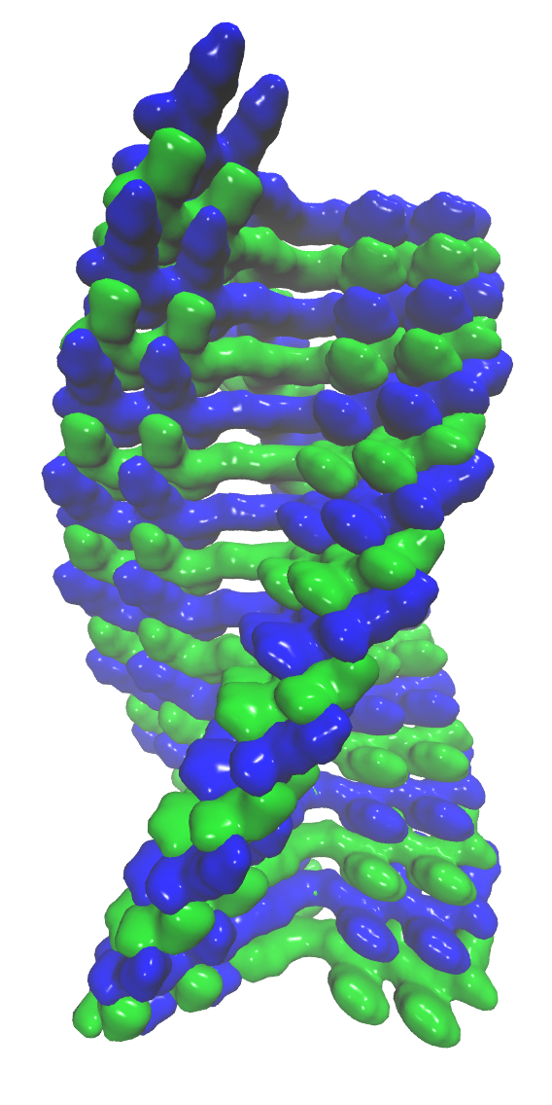
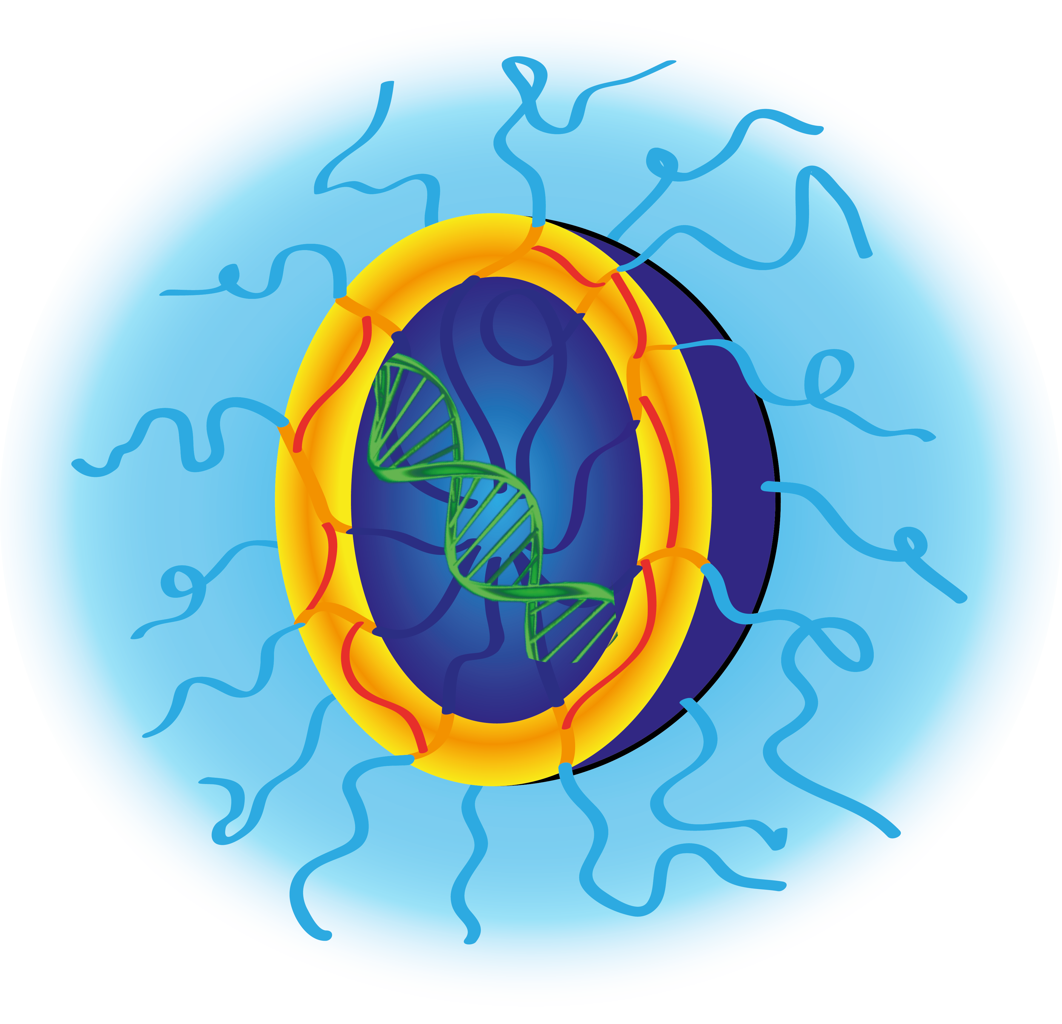
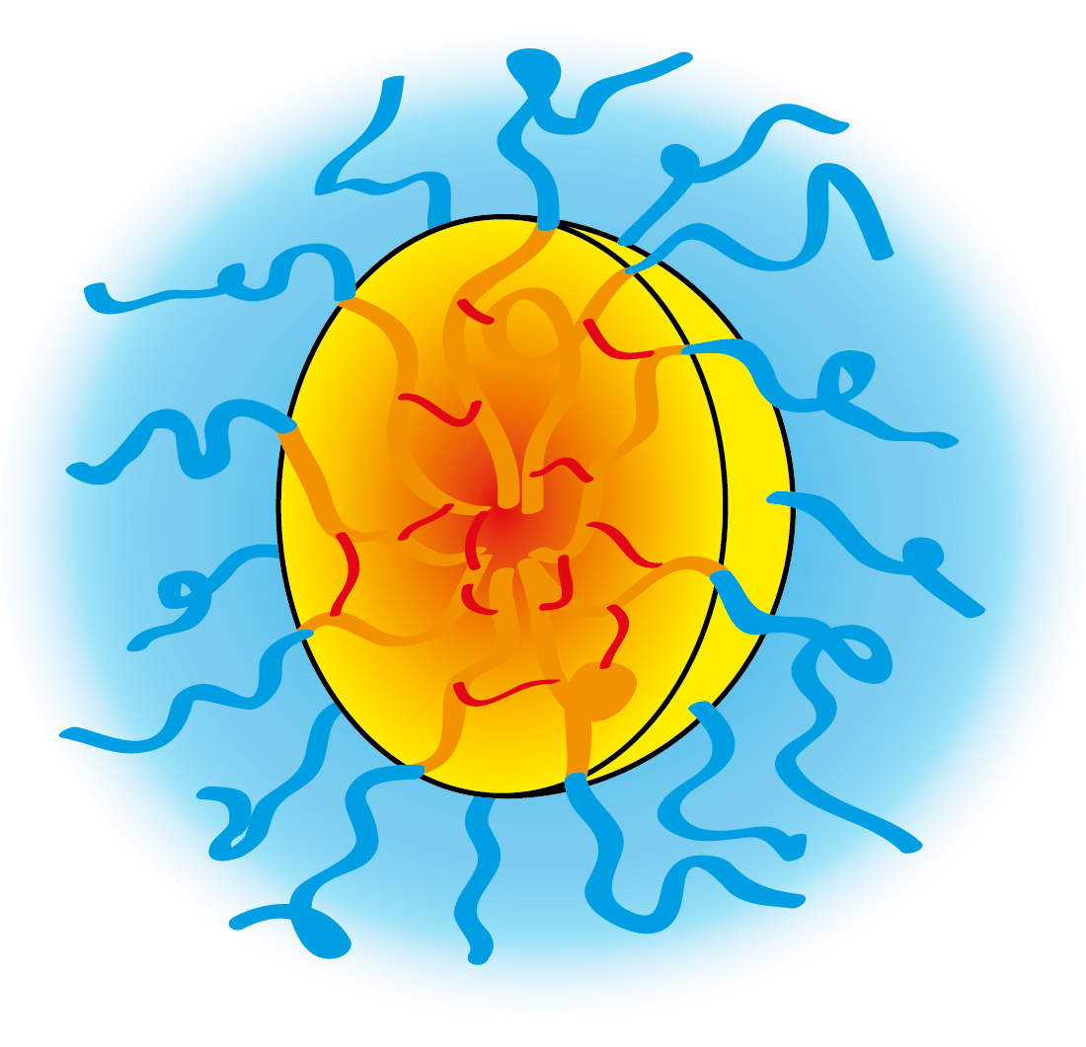
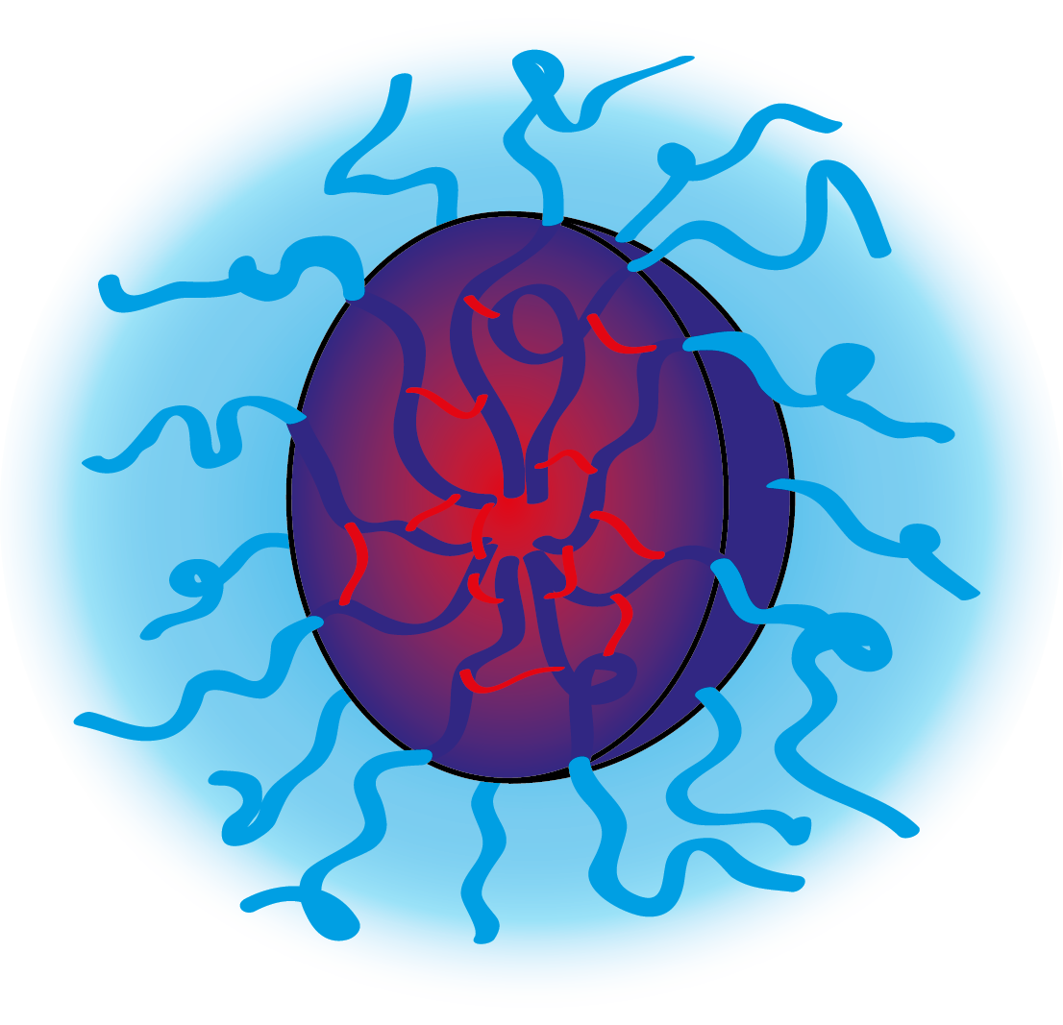
Trägersysteme in Mainz
Trägersysteme
Nanokapseln
Anorganische Kolloide
Materialien
Polymerbürsten & Supramolekulare Polymere
Polymersome
& Liposome
Polysarkosin
Kohlenhydrate
Peptide
Methacryl-
amide
hbPEG
Mizellen
Polyplexe
Lipoplexe
Nanohydrogele
Komplexe makromolekulare Strukturen plus selbstorganisierte Überstrukturen
Notes:
Projekte nennen

Slide 6
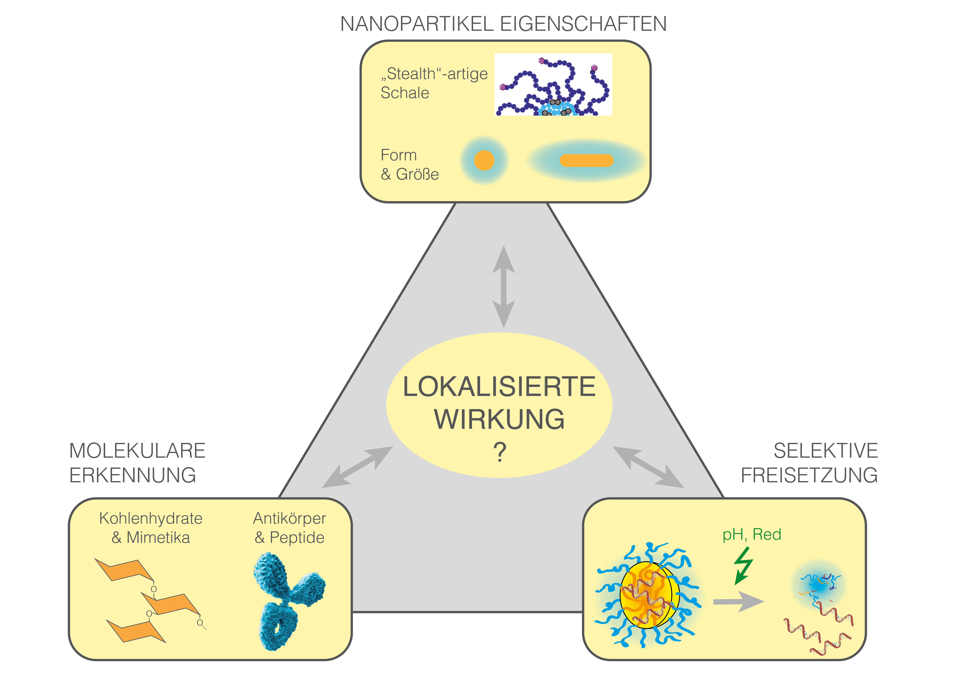
Vision des SFB
Systemische Gabe
– lokalisierte Wirkung
Notes:
Targeting und Freisetzung, da Funktioneller Readout

Slide 7
Konzept
Multifunktionalisierte Nanopartikel und Polymere für die Immuntherapie
Tumor
(Melanom)
lokale Entzündung
Aufhebung von Immuntoleranz
Immunaktivierung
Lymphknoten
Vergleich unterschiedlicher Polymersysteme in der gleichen medizinischen
Anwendung (Melanom)

Slide 8
Aufbau des SFB
Teilbereich A
Teilbereich B
Chemie, Kolloid und
Materialwissenschaften
Trägersysteme
Krankheitsbezogene
Biomedizinische
Perspektive
Teilbereich Q
Physikalisch-Chemische
und biologische
Charakterisierung

Slide 9
Ergebnisse: Zirkulation
PeptoBrush (Rh=19 nm)
Schinnerer, Diken, Schmidt, Barz.
under revision
Diken, Sahin, Mailänder, Wurm, Landfester.
Biomaterials 2015

Slide 10
Ergebnisse: Targeting in vivo
Aktives Targeting von
Lebermakrophagen
IL2: Mailänder, Landfester, Steinbrink: ACS Nano 2016 → T-Zellen → B6
aDEC 205: ... Schild, Grabbe, Bros, Nanomedicine 2016 → DCs → B4
Mannose: Barz, Zentel, Lammers, Biomaterials 2017 → Makrophagen
→ Umpolung M2-Makrophagen → B3

Slide 11
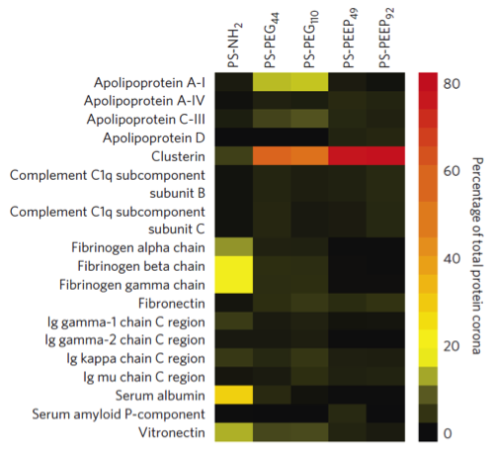
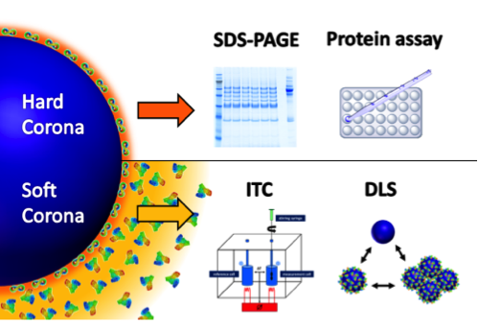
Charakterisierung der Rolle der Proteinkorona
…Tenzer …Landfester… Schild… Maskos… Stauber. Nat .Nanotechnol. 2013, 8:772–81
Winzen… Landfester, Mailänder. Nat. Nanotechnol. 2016, 11, 372–77
Fischer, Schmidt. Biomaterials 2016, 98, 79–91

Slide 12
Ergebnisse: Möglichkeit der Translation
…Diken, …Langguth, Grabbe, …Sahin. Nature 2016, 534, 396–401.

Slide 13
Weiterentwicklung der A-Projekte
Trägersysteme
Nanokapseln
Anorganische Kolloide
Materialien
Polymerbürsten
&
Supramolekulare Polymere
Polymersome
& Liposome
Polysarkosin
Kohlenhydrate
Peptide
Methacryl-
amide
hbPEG
Mizellen
Polyplexe
Lipoplexe
Nanohydrogele
Notes:
Projekte nennen

Slide 14
Weiterentwicklung der A-Projekte
Eigenständige
A-Projekte
Trägersysteme
Nanoschalen
Kohlehydrat basiert
A2
Molekulare
Strukturen
Polymersome
Liposome
A7
Polymerbürsten
Peptid basiert
A6
Kohlenhydrate
Peptide
Methacryl-
amide
Trägersysteme für mehrere
B-Projekte,
A2 und A6 kombinieren Träger und
Erkennungsstrukturen

Slide 15
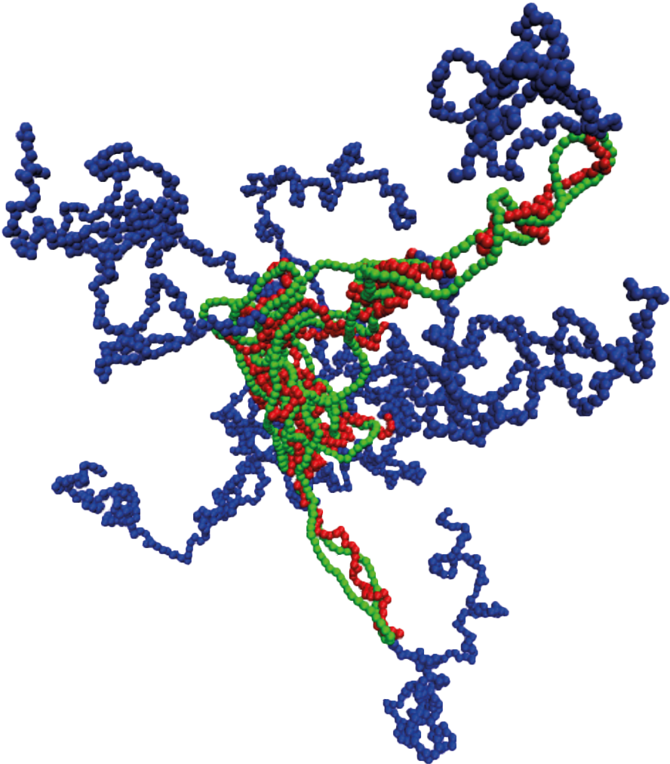
Weiterentwicklung der A-Projekte
Weiterentwicklung
bewährter Systeme
für spezifische Anwendungen
im B-Bereich
Trägersysteme
Anorganische Kolloide
B10
Molekulare
Strukturen
Kohlenhydrate
Peptide
Methacryl-
amide
hbPEG
Vernetzte Mizellen
B4, B8
Polyplexe
B5, B12
Vernetzte Hydrogele
B3

Slide 16
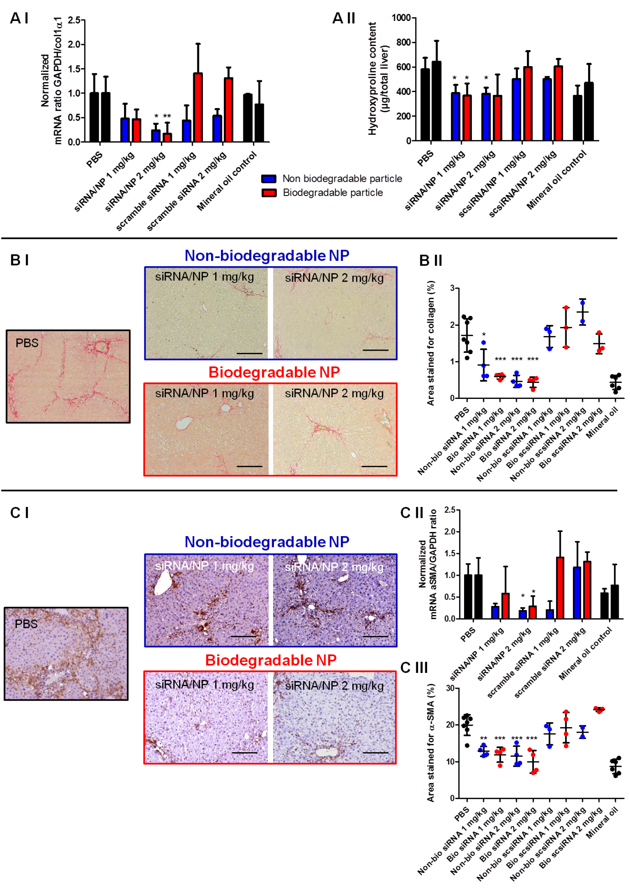
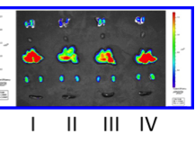
Vom neuen Träger zur Therapie
Nanohydrogele für die siRNA Therapie der Leber: A4 geht in B3 auf
siRNA/bio-NP
Norm. mRNA Ratio GAPDH/col1a1
Therapeutische Intervention
durch RNAi
In vivo knock down der Kollagen
Produktion
2.5
2.0
1.5
1.0
0.5
0.0
PBS
2 mg/mL
1 mg/mL
Mineral Öl
In vivo Targeting auf gewünschte Zellpopulation
therapeutischer Effekt
Schuppan, Zentel. Adv. Healthcare Mater. 2015
Nuhn, Zentel, Schuppan. J. Contr. Release 2017

Slide 17
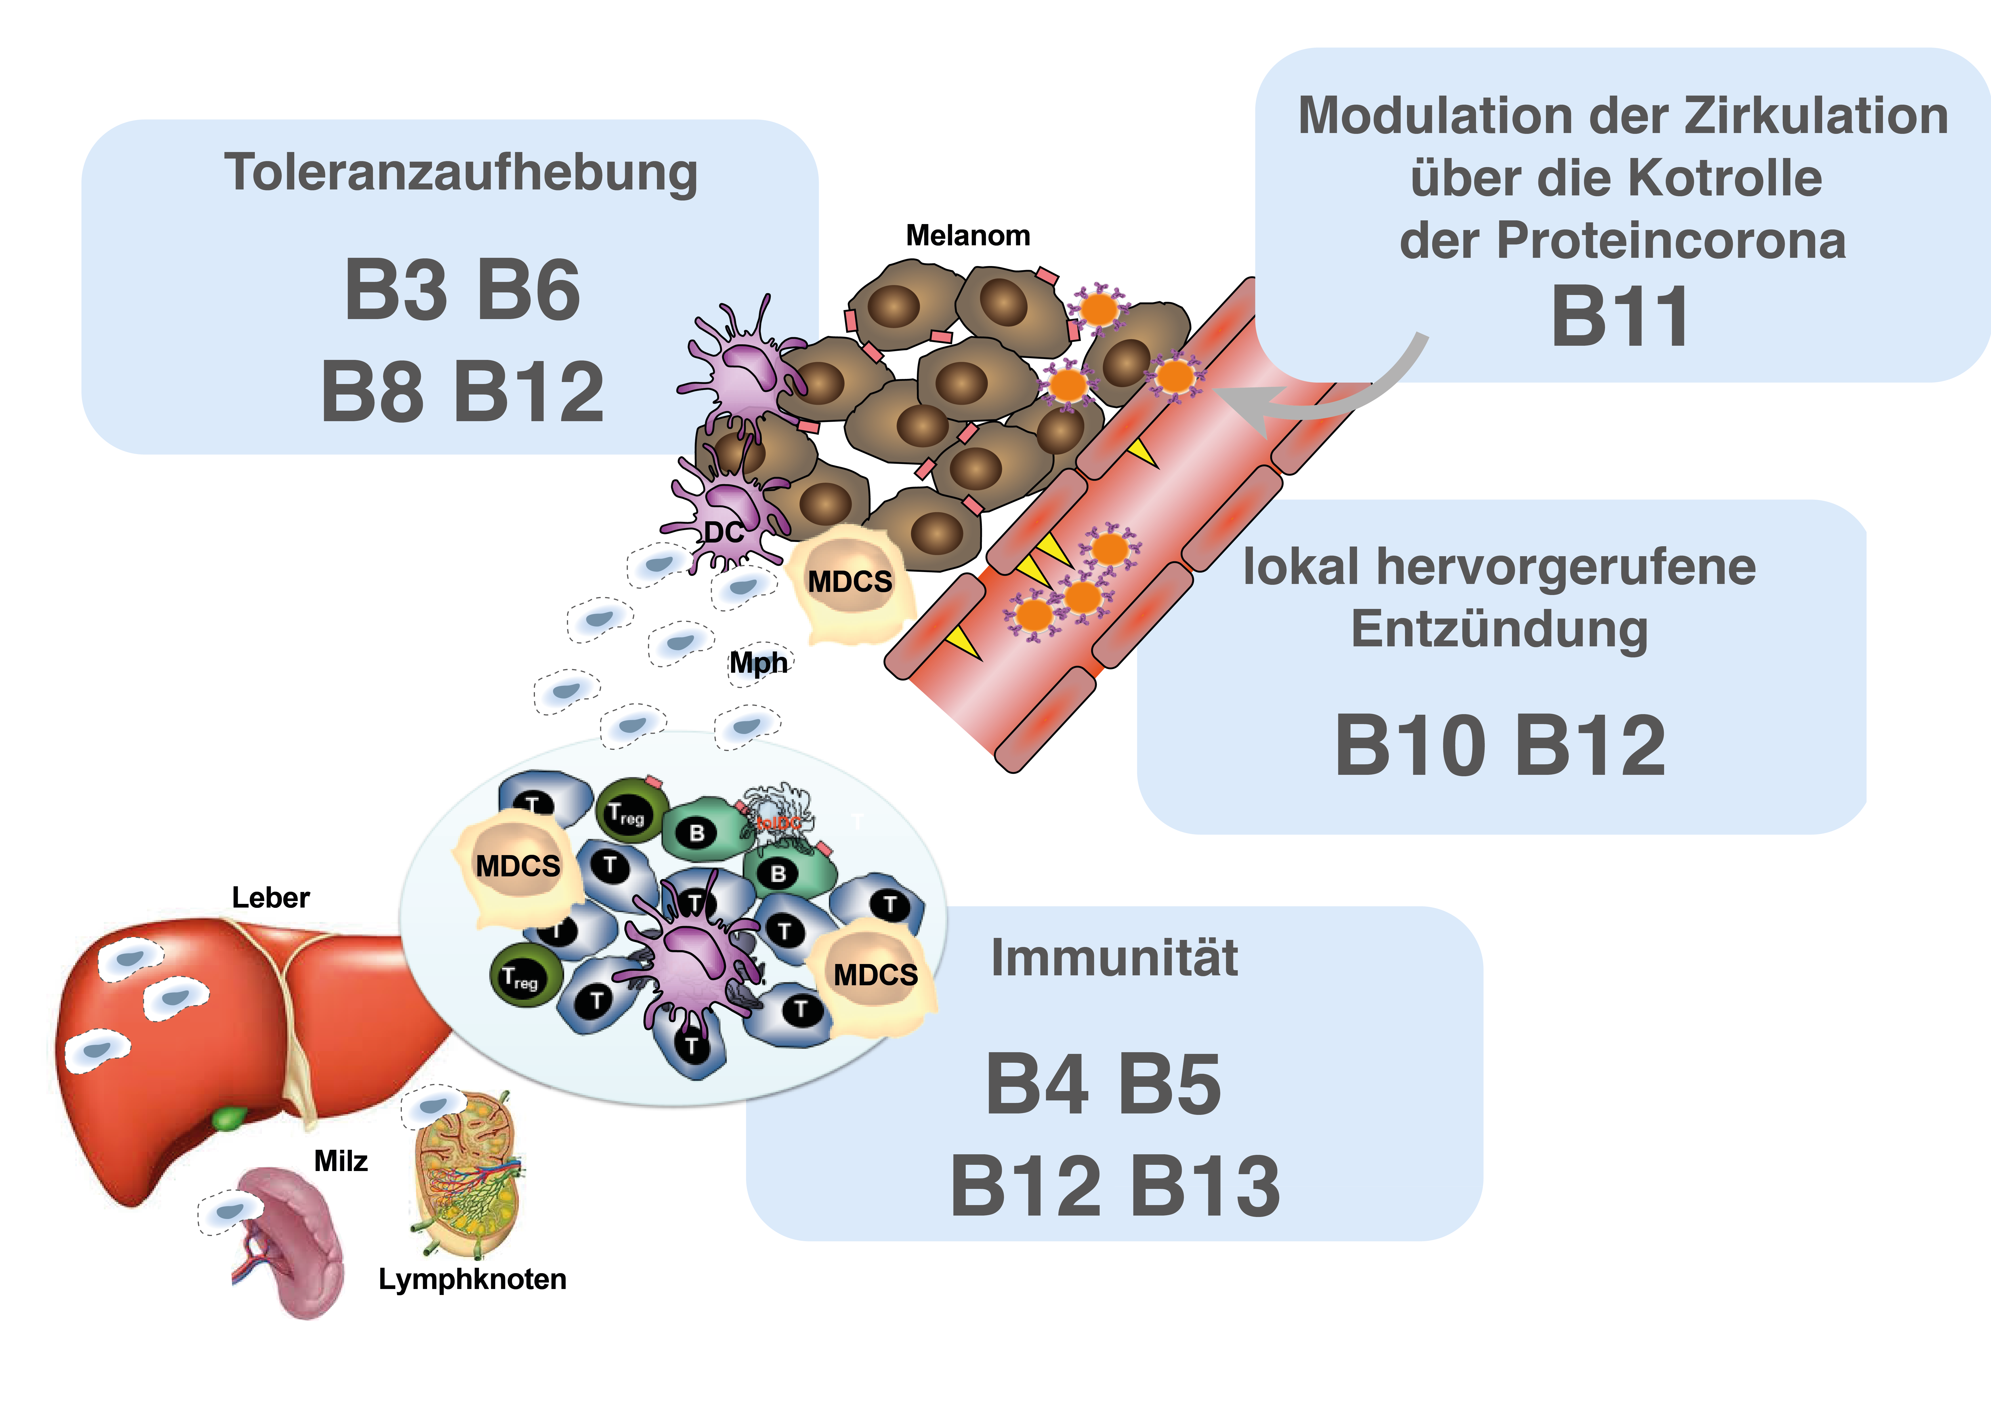
Weiterentwicklung der B-Projekte
Um Träger speziell für die Anforderungen zu optimieren,
Aufnahme von PIs aus der Chemie
Neue Projekte:
B10, B11, B12 und B13.

